Slide 1
Ηλεκτρομαγνητικά πεδία ΙΙ
Ενότητα #: Ηλεκτρομαγνητισμός
----κενή γραμμή----
Σταύρος Κουλουρίδης
Σχολή Πολυτεχνική
Τμήμα Ηλεκτρολόγων Μηχανικών

Slide 2
Σκοποί ενότητας
Εκμάθηση εφαρμοσμένου κλασσικού ηλεκτρομαγνητισμού μέσου προπτυχιακού επιπέδου με σκοπό την απώτερη εφαρμογή σε προχωρημένα θέματα ΗΜ που εξετάζονται σε μαθήματα επιλογής (ΗΜ κύματα, οπτική, γραμμές μεταφοράς, κυματοδηγούς, ΗΜ αντηχεία, κεραίες, φωτονικούς κρυστάλλους, μεταϋλικά)
Εκμάθηση ενός ορθολογικού-επιστημονικού τρόπου σκέψης μέσω της σταδιακής (επαγωγικής) εξαγωγής εξισώσεων Maxwell

Slide 3
Περιεχόμενα ενότητας
Μαγνητοστατική
Εισαγωγή
Μαγνητικές δυνάμεις σε αγωγούς
Νόμος Biot-Savart

Slide 4
Εξισώσεις Maxwell (Ολοκληρωτική μορφή)
$\int_{C}{Edl}=−\frac{d}{dt}\int_{S}{BdS}$ Νόμος Faraday
$\int_{C}{Hdl}=\int_{S}{JdS}+\frac{d}{dt}\int_{S}{DdS}$ Νόμος Ampere-Maxwell
$\int_{S}{DdS}=\int_{V}{ρdV}$ Νόμος Gauss ΗΠ
$\int_{S}{BdS}=0$ Νόμος Gauss ΜΠ

Slide 5
Εξισώσεις Maxwell (Διαφορική μορφή)
Νόμος Faraday
Νόμος Ampère-Maxwell
Νόμος Gauss ΗΠ
Νόμος Gauss ΜΠ

Slide 6
Επιπλέον:
Πυκνότητα ενέργειας ηλεκτρικού πεδίου:
Πυκνότητα ενέργειας μαγνητικού πεδίου:
Καταστατικές εξισώσεις:
Δύναμη Lorentz:

Slide 7
Μαγνητοστατική – Ηλεκτροστατική
$$\int_{C}{Hdl}=\int_{S}{JdS}$$
$$\int_{C}{Edl}=0$$
$\int_{S}{BdS}=0$
$$\int_{S}{DdS}=\int_{V}{ρdV}$$

Slide 8
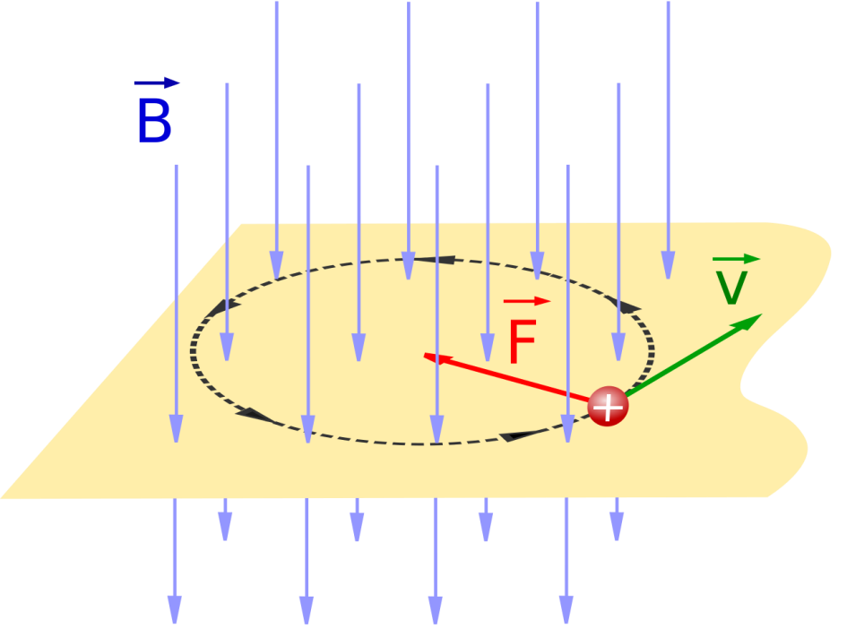
Μαγνητική Δύναμη
Δύναμη ασκούμενη σε φορτίο q που κινείται με ταχύτητα $v$ μέσα σε μαγνητικό πεδίο : $F=q(v×B)$
Η «μαγνητική» δύναμη που εμφανίζεται στο ηλεκτρικό φορτίο είναι κάθετη στις διευθύνσεις της ταχύτητας και της επαγωγής μαγνητικού πεδίου
Δεν παράγει έργο
Εμφανίζεται μόνο σε κινούμενο φορτίο
Πηγή: [commons.wikimedia.org]

Slide 9
Δύναμη Lorentz
Δύναμη ανά μονάδα όγκου:
Συνολική δύναμη:
Επειδή:
Μαγνητική δύναμη ανά μονάδα όγκου:
Συνολική μαγνητική δύναμη:
Μαγνητική δύναμη σε ρευματοφόρο αγωγό που βρίσκεται σε μαγνητικό πεδίο (δεν είναι το ρεύμα το αίτιο του μαγνητικού πεδίου):

Slide 10
Δύναμη Laplace
Καθορίζει τη στοιχειώδη δύναμη που ασκείται σε ρευματοφόρο αγωγό που βρίσκεται μέσα σε μαγνητικό πεδίο Β
Η φορά της δύναμης καθορίζεται από τον κανόνα του δεξιόστροφου κοχλία

Slide 11
Ροπή (Λόγω Μαγνητικής Δύναμης)
Ορίζει τη ροπή στον αγωγό λόγω δράσης δύναμης ως προς σταθερό σημείο
Προσοχή η ροπή είναι διάνυσμα.
Η φορά και διεύθυνση του διανύσματος ροπής από κανόνα δεξιόστροφου κοχλία
Η «τάση περιστροφής» καθορίζεται από τη δύναμη και σχηματίζει επίπεδο κάθετο στο διάνυσμα της ροπής
Όταν υπολογίζεται η ροπή συνήθως πρώτα υπολογίζεται το διαφορικό της ροπής από το διαφορικό της δύναμης και ύστερα πραγματοποιείται ολοκλήρωση

Slide 12
Ενδεικτικά: Ροπή δύναμης ως προς άξονα
Ροπή της δύναμης F, ως προς τον άξονα περιστροφής ονομάζεται το διανυσματικό μέγεθος που έχει μέτρο ίσο με το γινόμενο του μέτρου της δύναμης επί την κάθετη απόσταση l της δύναμης από τον άξονα περιστροφής (μοχλοβραχίονας).
$$τ=F∙l$$
Η ροπή έχει τη διεύθυνση του άξονα περιστροφής και η φορά της δίνεται από τον κανόνα του δεξιού χεριού
Για να προσδιορίσουμε τη φορά της ροπής κλείνουμε τα δάχτυλα του δεξιού χεριού και τα τοποθετούμε έτσι ώστε να δείχνουν τη φορά κατά την οποία τείνει να περιστρέψει το σώμα η δύναμη. Ο αντίχειρας τότε δίνει τη φορά του διανύσματος της ροπής.

Slide 13
Δυνάμεις και ροπές σε αγώγιμους βρόχους
Συνολική δύναμη που ασκείται σε κλειστό βρόχο που διαρρέεται από ρεύμα όταν εισέρχεται σε ομοιόμορφο μαγνητικό πεδίο είναι μηδέν
Μηδενισμός δύναμης όμως δε συνεπάγεται μηδενισμό Ροπής (δες επόμενη διαφάνεια)

Slide 14
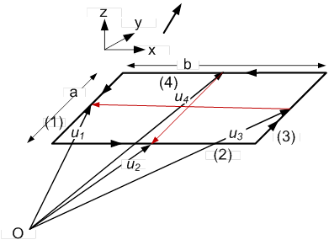
Παράδειγμα υπολογισμού ροπής
Παρόμοια:
Η ροπή του ζεύγους δυνάμεων:
Ανάλογα:
Οπότε:
Αν:
μπορούμε να γράψουμε:
Μ: Μαγνητική διπολική ροπή

Slide 15
Φαινόμενο Hall
Στα ελεύθερα ηλεκτρόνια ασκείται μαγνητική δύναμη
Η περίσσεια ηλεκτρικού φορτίου δημιουργεί ηλεκτρικό πεδίο (και επίσης ηλεκτρική δύναμη αντίθετης φοράς)
Η ηλεκτρική δύναμη κάποια στιγμή γίνεται το ίδιο ισχυρή όπως και η μαγνητική και το φαινόμενο σταματάει
Εμφανίζεται τάση V_{H} (δυναμικό Hall)
Η γνώση της τάσης οδηγεί στον υπολογισμό του πεδίου
ΤΑΣΗ Hall
Αν Ν ο αριθμός ελεύθερων ηλεκτρονίων ανά μονάδα όγκου και S η διατομή της πλάκας κάθετη στο ρεύμα

Slide 16
Νόμος Biot-Savart

Slide 17
Λίγα λόγια…
Αποτελεί το βασικό νόμο της μαγνητοστατικής
Προσδιορίζει το μαγνητικό πεδίο από οποιαδήποτε κατανομή ρευμάτων

Slide 18
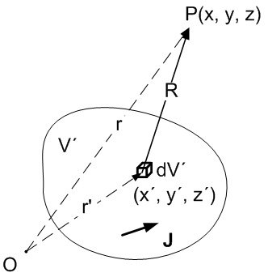
Αντιστοιχίες με ΗΠ
Ένταση ηλεκτρικού πεδίου αντίστοιχη της μαγνητικής επαγωγής
Διηλεκτρική μετατόπιση αντίστοιχη της έντασης μαγνητικού πεδίου

Slide 19
Nόμος Biot-Savart για τις ρευματικες κατανομές

Slide 20
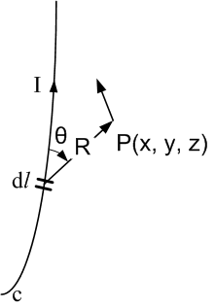
Στοιχειώδης νόμος Biot-Savart
και προφανώς
ή (από ορισμό εξ. γιν.)

Slide 21
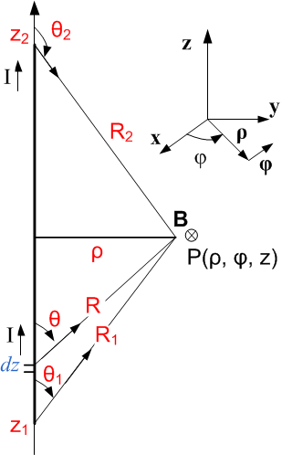
Παράδειγμα: ΜΠ ευθύγραμμου αγωγού πεπερασμένου μήκους

Slide 22
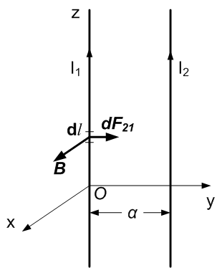
Δύναμη μεταξύ παραλλήλων αγωγών (απείρου μήκους)
Πεδίο του αγωγού (2) στα σημεία του (1)
Τότε:
Και για ένα μήκος l του αγωγού:

Slide 23
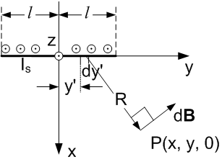
Παράδειγμα. Πεδίο αγώγιμης λωρίδας
Πεδίο απείρου μήκους στοιχειώδους πάχους λωρίδας:
είναι:
οπότε:
και τελικά:

Slide 24
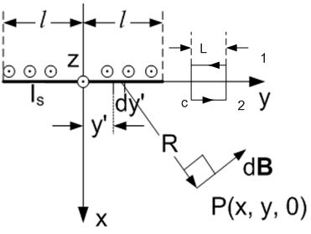
Επέκταση σε άπειρη επιφάνεια
για
προκύπτει

Slide 25
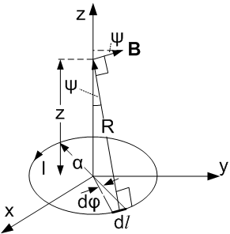
Παράδειγμα. Πεδίο στον άξονα κυκλικού βρόχου
Παραμένει μόνο η dB_{z} ενώ
δηλαδή:
ή:
και τελικά:
ή (για z=0)

Slide 26
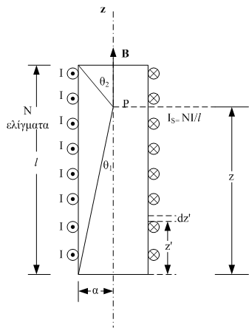
Παράδειγμα. Πεδίο στο εσωτερικό σωληνοειδούς
Είναι:
και:
προκύπτει:
ή

Slide 27
Παράδειγμα. Πεδίο στο εσωτερικό σωληνοειδούς
για z=l/2 (κέντρο)
για z=l ή z=0
aν επίσης l>>a
και

Slide 28
Τέλος Ενότητας

Slide 29
Χρηματοδότηση
Το παρόν εκπαιδευτικό υλικό έχει αναπτυχθεί στo πλαίσιo του εκπαιδευτικού έργου του διδάσκοντα.
Το έργο «Ανοικτά Ακαδημαϊκά Μαθήματα στο Πανεπιστήμιο Αθηνών» έχει χρηματοδοτήσει μόνο την αναδιαμόρφωση του εκπαιδευτικού υλικού.
Το έργο υλοποιείται στο πλαίσιο του Επιχειρησιακού Προγράμματος «Εκπαίδευση και Δια Βίου Μάθηση» και συγχρηματοδοτείται από την Ευρωπαϊκή Ένωση (Ευρωπαϊκό Κοινωνικό Ταμείο) και από εθνικούς πόρους.

Slide 30
Σημειώματα

Slide 31
Σημείωμα Ιστορικού Εκδόσεων Έργου
Το παρόν έργο αποτελεί την έκδοση Χ.ΥΖ.
Έχουν προηγηθεί οι κάτωθι εκδόσεις:
Έκδοση Χ1.Υ1Ζ1 διαθέσιμη εδώ. (Συνδέστε στο «εδώ» τον υπερσύνδεσμο).
Έκδοση Χ2.Υ2Ζ2 διαθέσιμη εδώ. (Συνδέστε στο «εδώ» τον υπερσύνδεσμο).
Έκδοση Χ3.Υ3Ζ3 διαθέσιμη εδώ. (Συνδέστε στο «εδώ» τον υπερσύνδεσμο).

Slide 32
Σημείωμα Αναφοράς
Copyright Εθνικόν και Καποδιστριακόν Πανεπιστήμιον Αθηνών, Όνομα μέλους ή μελών ΔΕΠ 2014. Όνομα μέλους ή μελών ΔΕΠ. «Τίτλος Μαθήματος. Τίτλος ενότητας». Έκδοση: 1.0. Αθήνα 2014. Διαθέσιμο από τη δικτυακή διεύθυνση: σύνδεσμο μαθήματος.

Slide 33
Σημείωμα Αδειοδότησης
Το παρόν υλικό διατίθεται με τους όρους της άδειας χρήσης Creative Commons Αναφορά, Μη Εμπορική Χρήση Παρόμοια Διανομή 4.0 [1] ή μεταγενέστερη, Διεθνής Έκδοση. Εξαιρούνται τα αυτοτελή έργα τρίτων π.χ. φωτογραφίες, διαγράμματα κ.λ.π., τα οποία εμπεριέχονται σε αυτό και τα οποία αναφέρονται μαζί με τους όρους χρήσης τους στο «Σημείωμα Χρήσης Έργων Τρίτων».
[1] http://creativecommons.org/licenses/by-nc-sa/4.0/
Ως Μη Εμπορική ορίζεται η χρήση:
που δεν περιλαμβάνει άμεσο ή έμμεσο οικονομικό όφελος από την χρήση του έργου, για το διανομέα του έργου και αδειοδόχο
που δεν περιλαμβάνει οικονομική συναλλαγή ως προϋπόθεση για τη χρήση ή πρόσβαση στο έργο
που δεν προσπορίζει στο διανομέα του έργου και αδειοδόχο έμμεσο οικονομικό όφελος (π.χ. διαφημίσεις) από την προβολή του έργου σε διαδικτυακό τόπο
Ο δικαιούχος μπορεί να παρέχει στον αδειοδόχο ξεχωριστή άδεια να χρησιμοποιεί το έργο για εμπορική χρήση, εφόσον αυτό του ζητηθεί.

Slide 34
Διατήρηση Σημειωμάτων
Οποιαδήποτε αναπαραγωγή ή διασκευή του υλικού θα πρέπει να συμπεριλαμβάνει:
το Σημείωμα Αναφοράς
το Σημείωμα Αδειοδότησης
τη δήλωση Διατήρησης Σημειωμάτων
το Σημείωμα Χρήσης Έργων Τρίτων (εφόσον υπάρχει)
μαζί με τους συνοδευόμενους υπερσυνδέσμους.

Slide 35
Σημείωμα Χρήσης Έργων Τρίτων (1/2)
Το Έργο αυτό κάνει χρήση των ακόλουθων έργων:
Εικόνες/Σχήματα/Διαγράμματα/Φωτογραφίες
Εικόνα 1: <αναφορά><άδεια με την οποία διατίθεται> <σύνδεσμος><πηγή><κ.τ.λ>
Εικόνα 2: <αναφορά><άδεια με την οποία διατίθεται> <σύνδεσμος><πηγή><κ.τ.λ>
Εικόνα 3: <αναφορά><άδεια με την οποία διατίθεται> <σύνδεσμος><πηγή><κ.τ.λ>
Εικόνα 4: <αναφορά><άδεια με την οποία διατίθεται> <σύνδεσμος><πηγή><κ.τ.λ>
Εικόνα 5: <αναφορά><άδεια με την οποία διατίθεται> <σύνδεσμος><πηγή><κ.τ.λ>
Εικόνα 6: <αναφορά><άδεια με την οποία διατίθεται> <σύνδεσμος><πηγή><κ.τ.λ>
Εικόνα 7: <αναφορά><άδεια με την οποία διατίθεται> <σύνδεσμος>< πηγή><κ.τ.λ>

Slide 36
Σημείωμα Χρήσης Έργων Τρίτων (2/2)
Το Έργο αυτό κάνει χρήση των ακόλουθων έργων:
Πίνακες
Πίνακας 1: <αναφορά><άδεια με την οποία διατίθεται> <σύνδεσμος><πηγή><κ.τ.λ>
Πίνακας 2: <αναφορά><άδεια με την οποία διατίθεται> <σύνδεσμος><πηγή><κ.τ.λ>
Πίνακας 3: <αναφορά><άδεια με την οποία διατίθεται> <σύνδεσμος><πηγή><κ.τ.λ>

